Slide 1


l
— 奔云组 —
课程设计展示

Slide 2

中国电影
__________
最

Slide 3


最
佳
阵
容
分
析

Slide 4







目
录
2.全球影片概况
4.最佳导演、演员、编剧
6.团队介绍
1.电影数据
集展示
3.中国近年电影
类型变化趋势
5.最佳阵容分析

Slide 5


1·电影数据来源
Python
MySQL
Selenium &
模拟IP请求方法
数据存储

Slide 6
Python
MySQL
Selenium &
模拟IP请求方法
数据存储
1·电影数据来源
2万7927条
19个维度
2143条
2个维度

Slide 7
· 2 ·

Slide 8
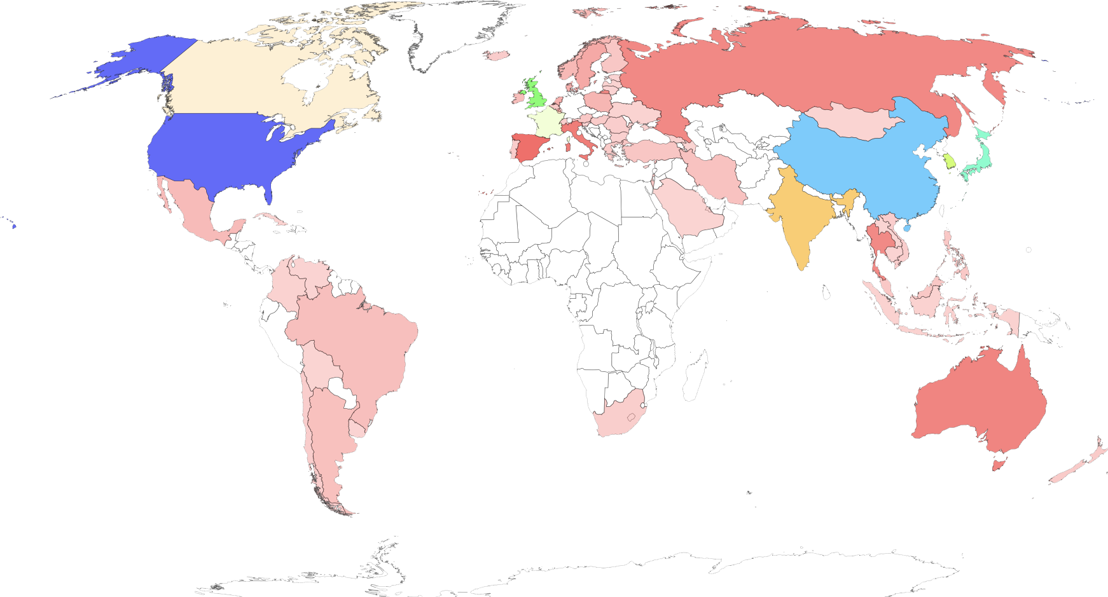
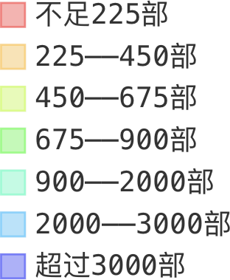
· 近十年发布电影数量热力图·
2·全球影片概况

Slide 9

2·全球影片概况

Slide 10

· 近十年发布电影数量超过225部的国家 ·
2·全球影片概况
2·全球影片概况
电影类型热评词云
日 本
957部
加拿大
228部
韩 国
652部
美 国
中国
3662部
2729部
法 国
英 国
印 度
620部
743部
261部

Slide 11




2·全球影片概况
电影类型热评词云
动作电影
喜剧电影
爱情电影
恐怖电影

Slide 13

· 3 ·

Slide 14
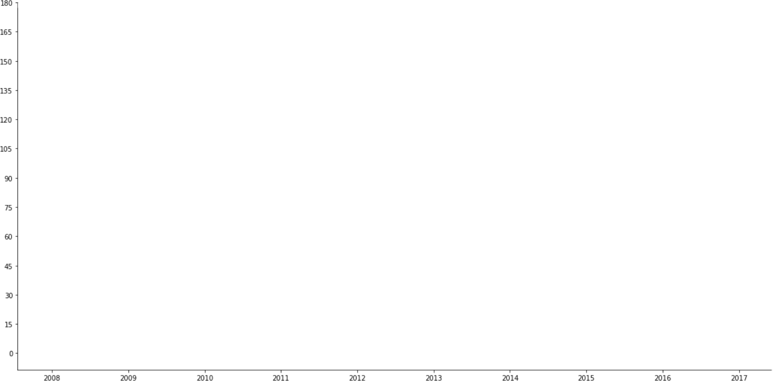
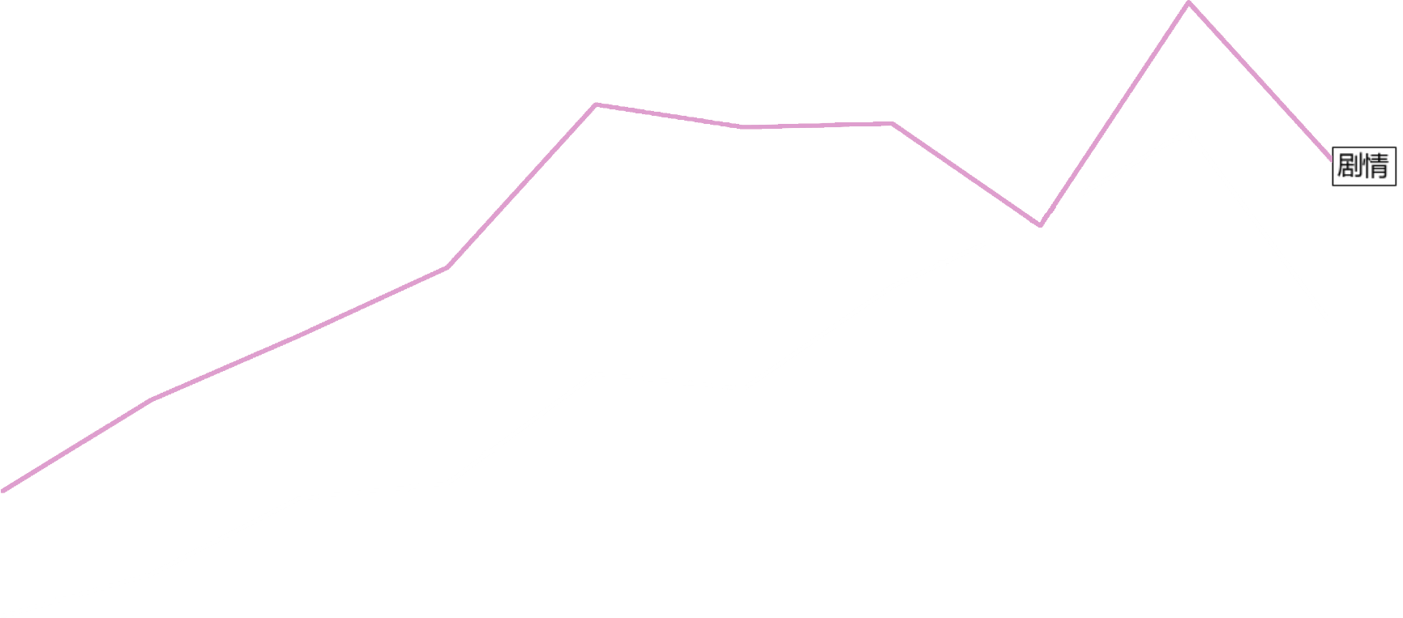
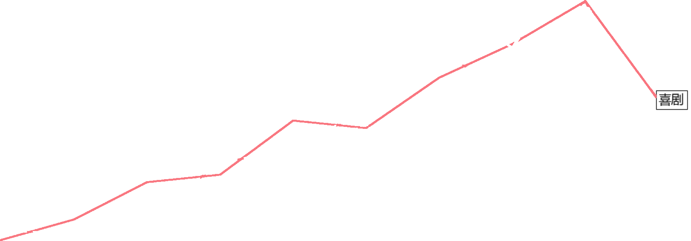
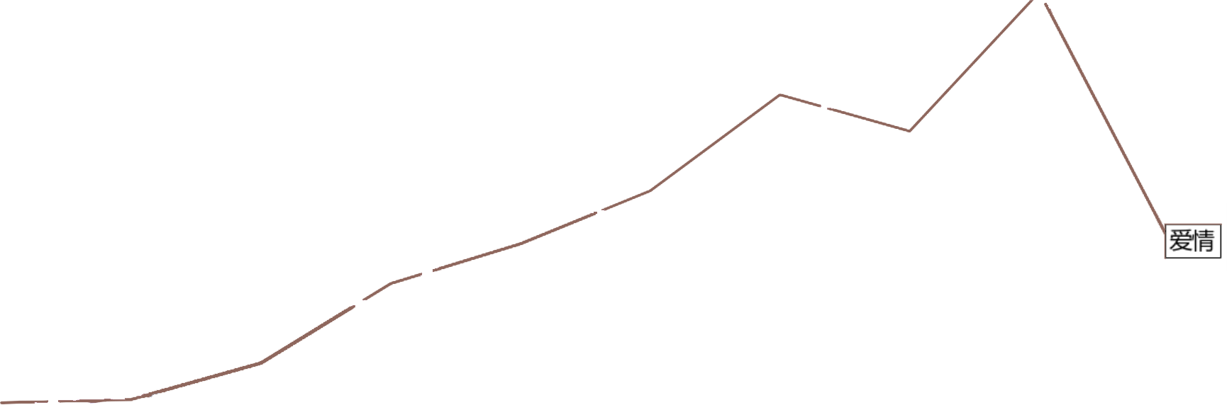
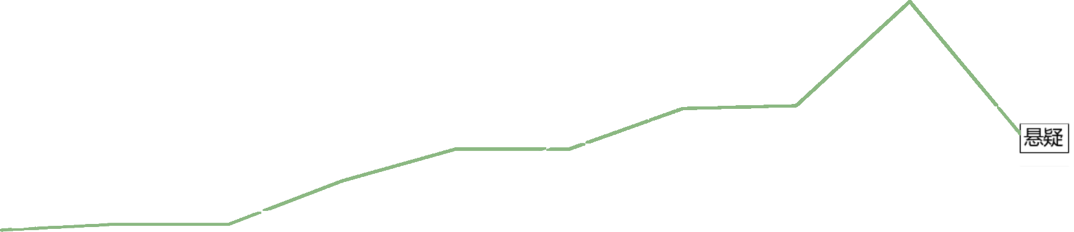
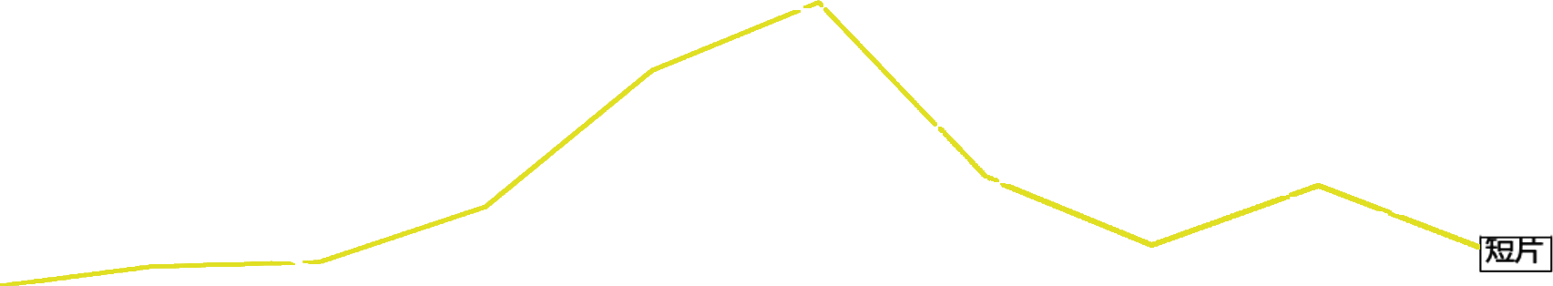
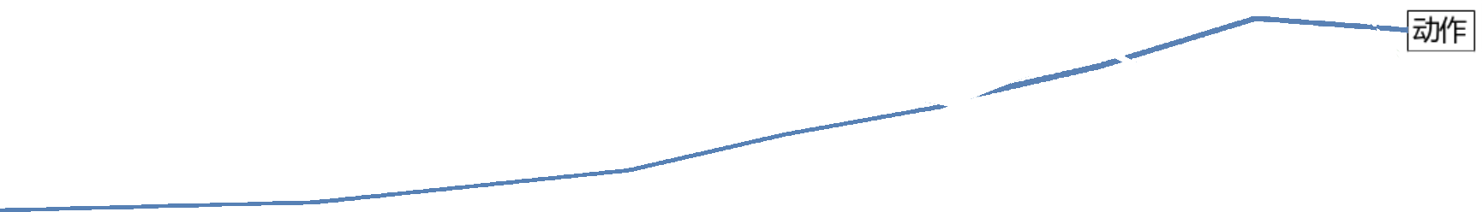
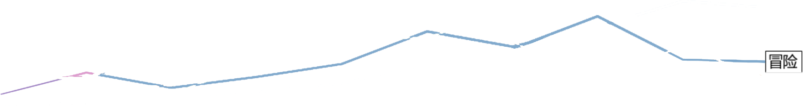
3·中国近年电影类型变化趋势
· 上映电影数量 ·
· 年 份 ·

Slide 15




Slide 16
· 4 ·

Slide 17
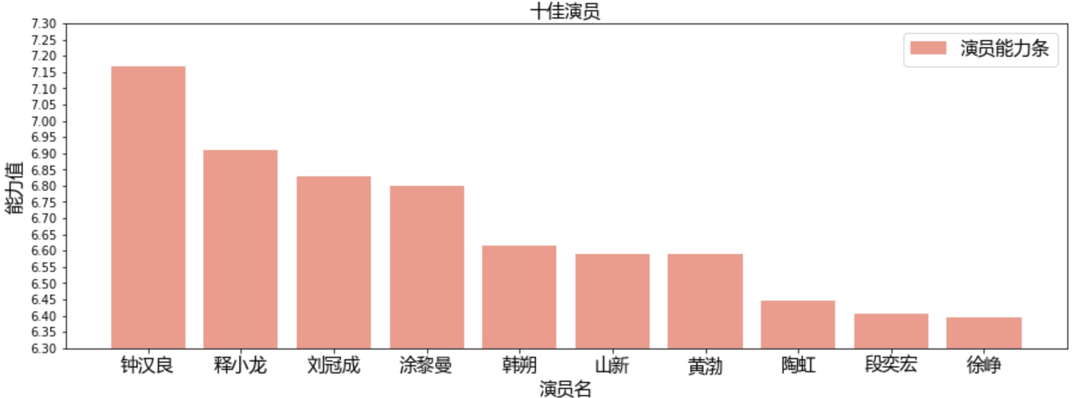
4·最佳演员、编剧、导演

Slide 18
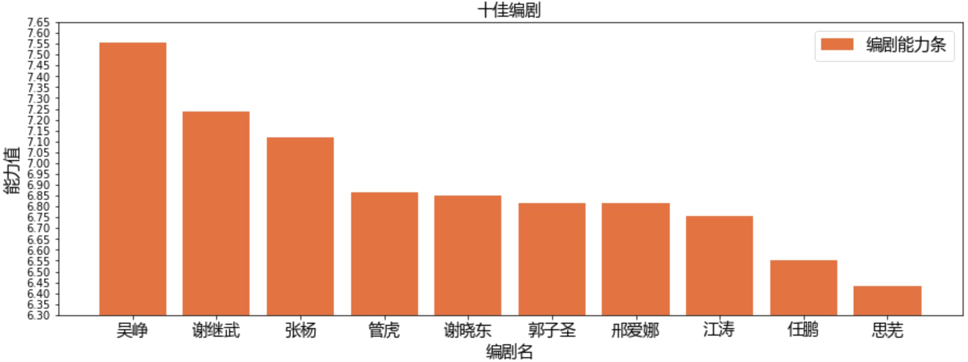
4·最佳演员、编剧、导演

Slide 19
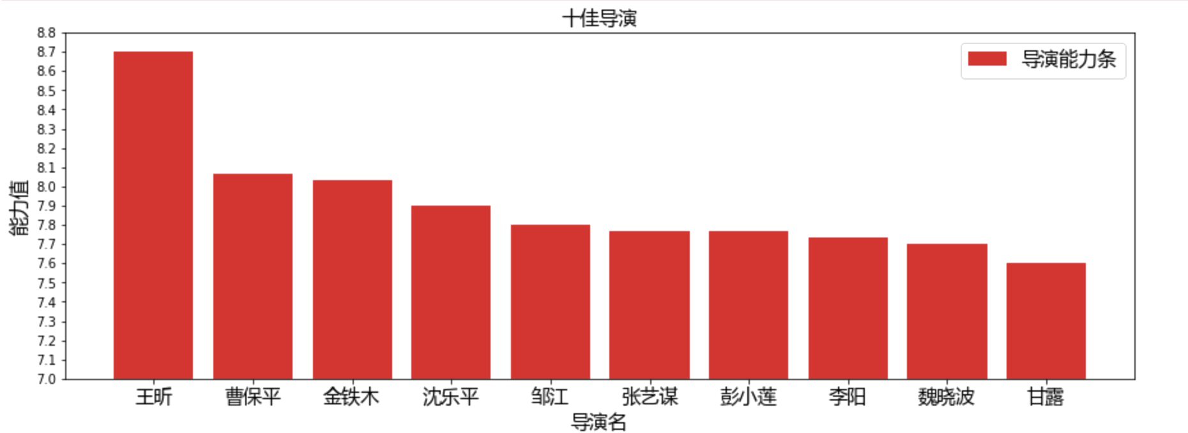

4·最佳演员、编剧、导演
潜力
纪录片

Slide 20
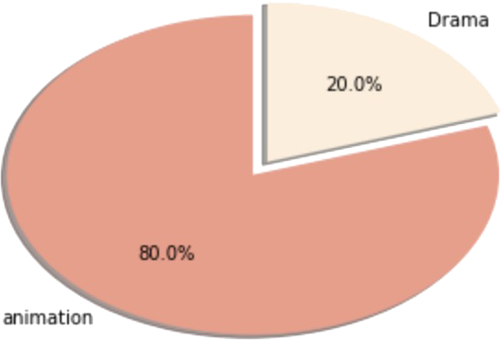
4·最佳演员、编剧、导演
剧情片
动画片
王昕导演执导影片类型

Slide 23
· 5 ·

Slide 24


Slide 25

5·最佳阵容分析
导演能力值
演员能力值
编剧能力值

Slide 26

5·最佳阵容分析
·机器学习·

Slide 27
5·1 影片票房预测
爱情公寓
上映时间：2018年8月10日
导演能力值：6.26
编剧能力值：6.8
演员综合能力值：6.1
预测评分：6.66
预测票房：12.57亿

Slide 28





导演：曹宝平 编剧：吴峥
演员阵容：
钟汉良、黄渤、段奕宏、释小龙
预测评分：8.2分
预测票房：20.52亿
5·2 最佳阵容分析

Slide 29
5·2 最佳阵容分析
导演：曹宝平 编剧：吴峥
演员阵容：
钟汉良、黄渤、段奕宏、释小龙
预测评分： 8.2分
预测票房： 20.52亿

Slide 30




· 6 ·

Slide 31





5·团队介绍
刘廷位
袁 野
汤昊成
杨 毅
机器学习
可视化
数据分析
数据爬取
结巴分词
可视化
课题分析
可视化
视觉设计
数据处理
数据分析
课题分析

Slide 32
5·团队介绍
刘廷位
袁 野
中国电影最佳阵容分析
汤昊成
杨 毅
机器学习
可视化
数据分析
数据爬取
结巴分词
可视化
·奔云组·
课题分析
视觉设计
可视化
数据处理
数据分析
课题分析

Slide 33
谢谢观看
中国电影最佳阵容分析
·奔云组·

